Slide 1
Tiekaiteiden suunnittelu - 2.11.2021 koulutustilaisuuden ohjelma
Muuttuneet kohdat ja käsitteitä 9:05
Materiaalit
Kaiteiden luokitukset ja valinta
Kaiteen sijainti tien poikkileikkauksessa
Kaiteen aloitus ja lopetus sekä pituus
KESKUSTELU ja TAUKO 10:25-10:45
Siirtymärakenteet 10:45
Liittymät, pysäkit ja aukot
Kaiteiden kunnostus
Hankintamenettely ja kaideluettelo
KESKUSTELU ja LOPETUS 11:50-12:00

Slide 2
Tiekaiteiden suunnittelu 1.7.2021 Muuttuneet kohdat ja käsitteitä

Slide 3
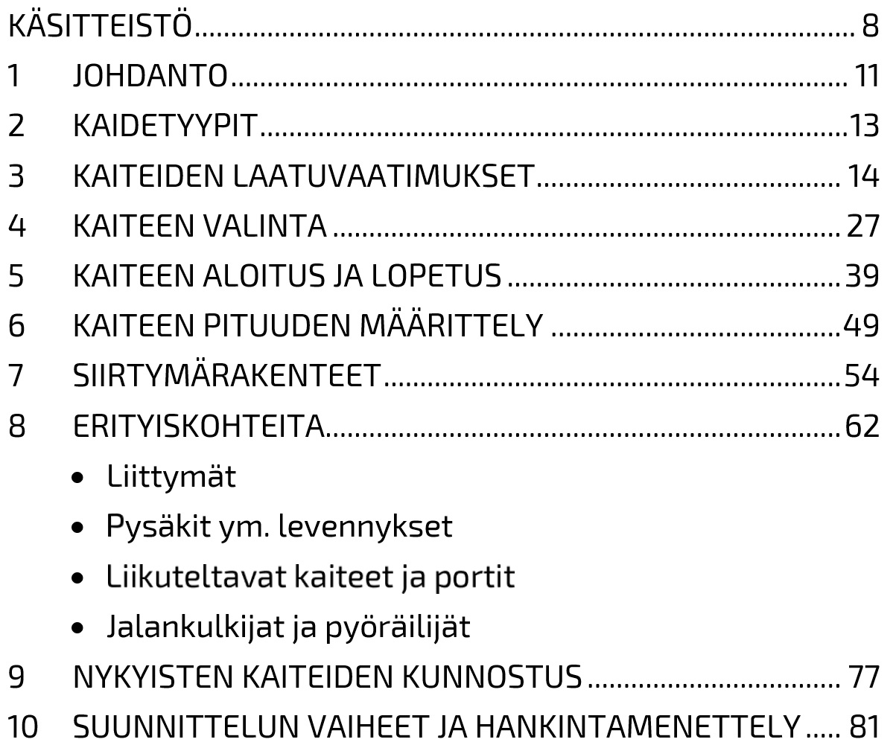
Ohjeen sisältö ja muut ohjeet
Tien poikkileikkauksen suunnittelu
Turvaetäisyys
Kaiteen tarve
Kaidetila
Kaiteen sijainti poikkileikkauksessa
Kaiteen sijainti reunatuen kohdalla
Tie- ja poikkileikkaustyyppien muutoskohdat
Jakautuu ohjeisiin Tien poikkileikkauksen suunnittelu, Tien suuntauksen suunnittelu sekä Ohituskaistojen suunnittelu.
Keskialueen kulkuaukkojen tarve

Slide 4
Lisättyjä ja päivitettyjä määritelmiä
Kaiteen pituus
Sisältää nyt pääsääntöisesti myös viisteen pituuden.
Kaidetila
Ohjeessa Tien poikkileikkauksen suunnittelu määritelty.
Sisältää kaiteen etutilan sekä taustapientareen.
Nopeustaso
Liikenteen todellisia ajonopeuksia kuvaava nopeus on nyt määritelty tarkemmin.
Huomioitava erityisesti:
alenevan nopeusrajoituksen muutoskohdissa
pitkissä ja jyrkissä alamäissä
kun tieympäristö ei tue asetettua nopeusrajoitusta (ylinopeudet yleisiä)
rampeilla asteittain muuttuva.
Nopeusrajoitusten ylitykset ovat suurimmat, kun rajoitus on enintään 80 km/h.

Slide 5
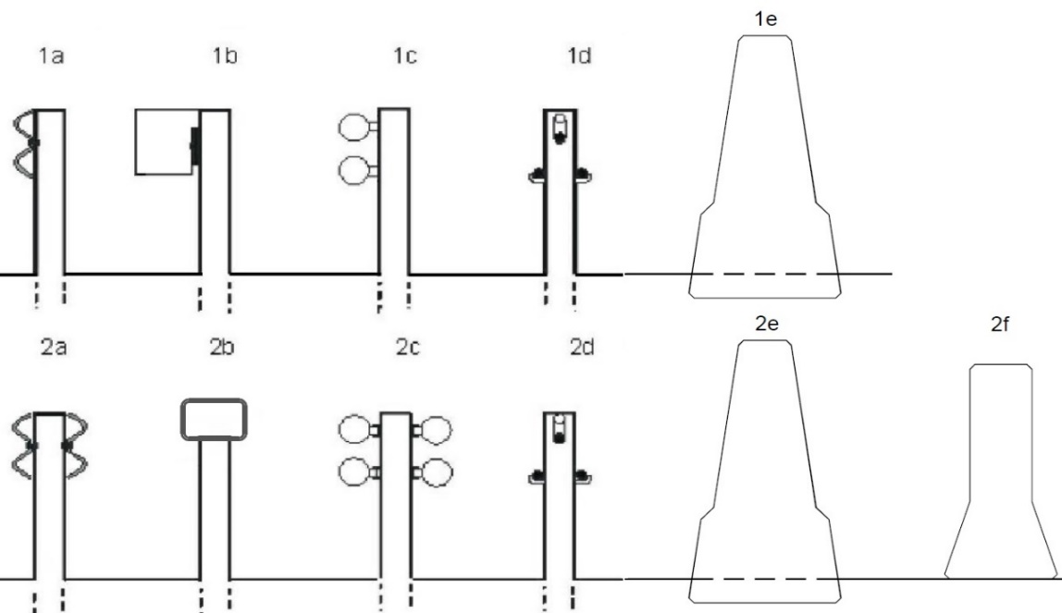
Kaidetuotteet Kaidetyypit
Ohjeessa määritelty kaideratkaisu.
Valmistajan markkinoima kaidetuote.
Hankinnassa ei saa vaatia, että urakassa käytetään:
tiettyä kaidetuotetta tai,
että tuotteen on oltava jossakin luettelossa.
Hankinnassa saa vaatia tietyn kaidetyypin käyttöä.

Slide 6
Tiekaiteiden suunnittelu, yleiset
Ohje on päivitetty yhtä aikaa InfraRYL lukujen 32100 Kaiteet ja törmäyssuojat kanssa.
Suurimmat yleiset muutokset:
Kokoonpainuvia kaiteen päitä vaaditaan hiukan useammin kuin ennen, koska hinta on pudonnut merkittävästi. Viisteestä auto voi lähteä ilmalentoon.
Kaiteiden laskennallisia pituusvaatimuksia on suurennettu, mutta viistekin lasketaan nyt pituuteen. Todellinen kaidepituus kasvaa vain, jos vaaditaan kokoonpainuva kaiteen pää (nopeustaso 100 km/h tai KVL yli 6000 ajon/vrk).
Teräksisen tiekaiteen pituus on vähintään 35 m, vaikka törmäyskokeessa olisi ollut pidempi (perustuu simulointeihin).
Vaatimusteksteistä on tullut monimutkaisempia, koska niiden tulee soveltua eri valmistajien erilaille tuotteille, eikä voida viitata tyyppipiirustuksiin.
On kuvattu, miksi liittymää ei pitäisi sijoittaa kaiteelliselle kohdalle (auto voi ajautua teräskaiteesta läpi tai törmäys liittymäkaarteen betonikaiteeseen on vakava)
Poikkileikkauksen muutoskohdat on esitetty tarkemmin.

Slide 7
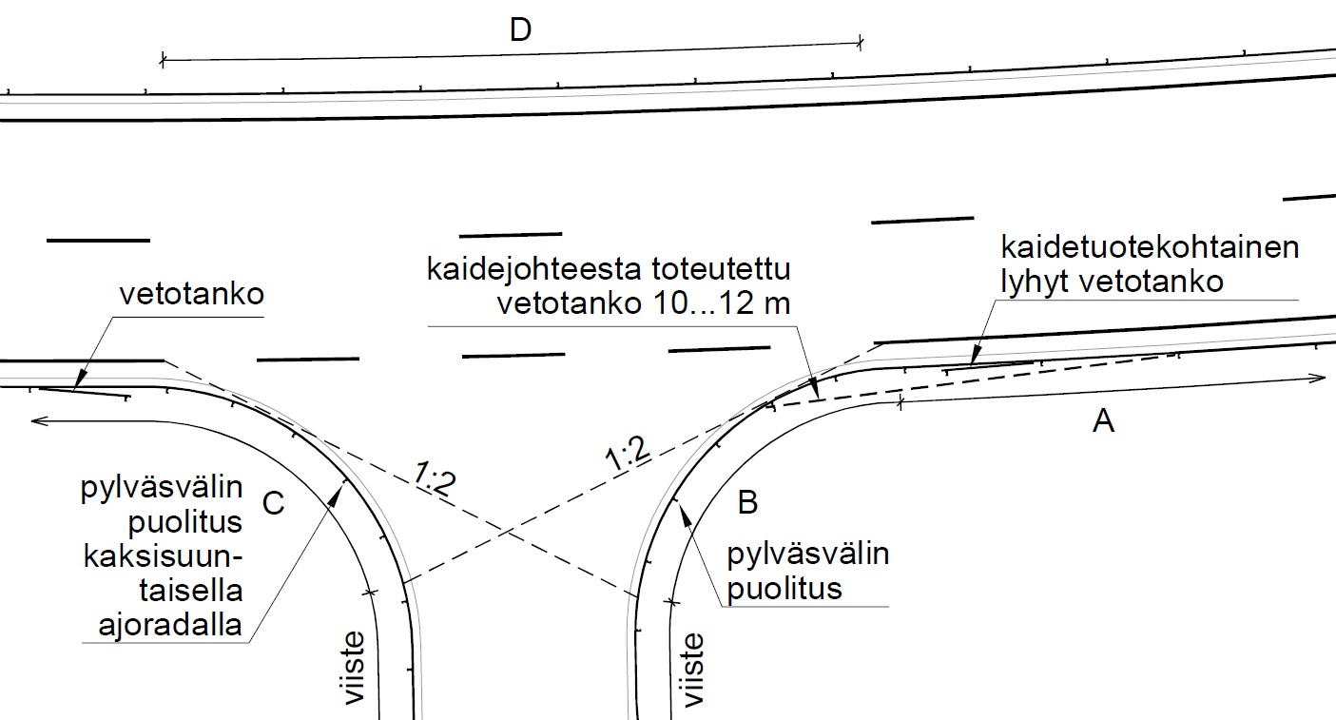
Liittymien kaideongelmat esitetään perusteellisemmin
D
A
C
B

Slide 8
Tiekaiteiden suunnittelu, teräskaiteet
Suurimmat muutokset teräskaiteille:
Pehmeässä maassa ei pidennetä pylväitä, vaan puolitetaan pylväsväli (helpompi toteuttaa ja valvoa, toimii paremmin).
Vetotanko liittymissä, kun nopeustaso on 80 km/h tai korkeampi (varmistaa ankkurointia kaiteellisissa pienikaarresäteisissä kohdissa).
Sähköradan läheisyydessä vaadittava sähköeristys tuotu InfraRYLiin (ennen erillispiirustus).
Keskikaiteeseen tehtäviin erikoiskuljetusaukkoihin on esitetty liikuteltava kaide (on toivottu jo pitkään).
Myös lyhyempiin avattaviin keskikaiteen kohtiin on annettu tarkemmat ohjeet.

Slide 9
Tiekaiteiden suunnittelu, betonikaiteet
Suurimmat muutokset betonikaiteilla:
Betonikaiteen alkuelementteihin valuankkurit, joihin teräskaide kiinnitetään. Puolet nykyisistä kiila-ankkureista varissut irti 10 vuodessa. Liukuvalettuun tehdään läpireikä.
Liukuvaletun betonikaiteen liikuntasaumoihin korroosiota kestävät pääteräkset, koska liikuntasaumoja ei voi saumata tiiviiksi. Liukuvaletun betonille aletaan soveltaa Infrabetoniohjetta.
Betonikaiteen päälle rakennettu meluseinä on kallistettava niin, että linja-auto ei osu, kun nopeustaso ei alhainen (perustuu törmäyssimulointeihin).
Betonielementtikaiteen päät on ankkuroitava korkealla penkereellä maahan, ettei letka putoa alas, jos raskas auto törmää betonikaiteen päähän.
Tunneleiden suuaukoissa ja ennen tukimuuria betonielementit on ankkuroitava maahan ja korkeutta on kasvatettava viistosti.
Betonikaiteen käyttöä on rajoitettu liittymissä, kun nopeustaso ylittää 60 km/h.

Slide 10
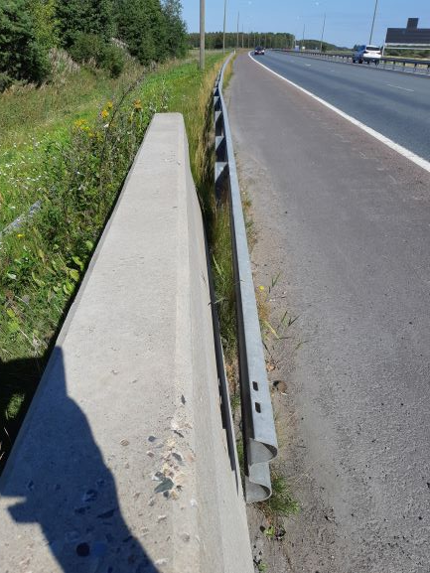
Nykyisten kaiteiden kunnostus
Kaidekunnostusten kiireellisyysjärjestys
Noudatetaan silloin, kun tienpitäjä on päättänyt laatia kaiteita koskevan tarveselvityksen tai kaiteiden kunnostamiseen liittyvän rakennussuunnitelman.
Voidaan arvioida nykyisiin kaiteisiin liittyviä vaarakohtia ja riskirakenteita sekä niiden vakavuusastetta liikenneturvallisuuden kannalta
Oletustoimenpiteet parannettavalla tiellä
kun suurehkossa investointihankkeessa on kunnostettavia nykyisiä tieosuuksia.

Slide 11
Tiekaiteiden suunnittelu, hankinta ja inframallit
Hankintaan ja inframalleihin liittyviä asioita:
On kuvattu miten hankintalain 71 §:n vaatimus toimivuusvaatimusten käytöstä otetaan huomioon tilaajan suunnitelmassa (käytettävä toimivuusvaatimuksia, jotka perustuvat ensisijaisesti EN-standardeihin; tuotteen nimeäminen sallittu vain erikoistapauksissa).
On laadittava kaideluettelo, jonka avulla nähdään kaideosuuskohtaisesti toimivuusvaatimus ja urakoitsijan valitsema tuote ja sen ominaisuudet sekä eri tuotteiden väliset siirtymärakenteet (vaadittu aikaisemmin vain isoissa hankkeissa).
Kaiteiden toimivuus- ja tuoteominaisuudet on esitetty alustavasti jo nykyisen YIV:n liitteessä 3.1.
On kuvattu, miten inframalliohjelmia ja niitä koskevia standardeja tulee kehittää niin, että kaideluettelo ja Velho-rekisterin vaatimat tiedot voidaan tuottaa inframallista helposti.

Slide 12
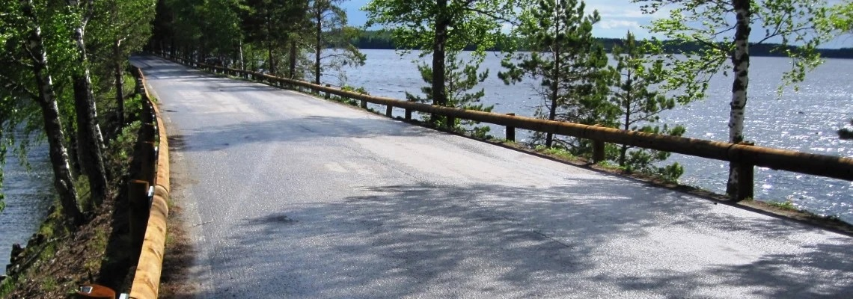
Tiekaiteiden suunnittelu Kaiteiden materiaalit

Slide 13
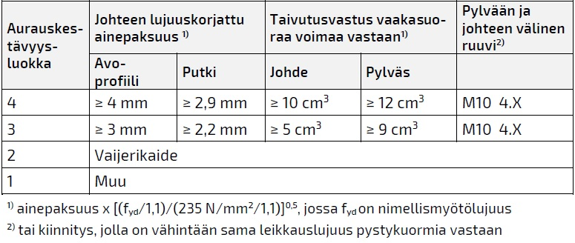
Aurauskestävyys
Kaiteiden aurauskestävyys määritetään kaidetuotteen materiaaliominaisuuksien perusteella standardin SFS-EN 1317-5 mukaisesti.
Maanteillä vaaditaan luokka 4.
Ei koske kokoonpainuvia kaiteen päitä eikä törmäysvaimentimia.
Poikkeuksia myös mm. puulla verhoiltujen kaiteiden ja aukkototeutusten osalta.
Kaiteen etupinnassa ei saa olla ruuveja tai rosoja, jotka estävät auran liukumisen.
Aurauskestävyysluokassa 4:
teräskaiteen johteen etureunan on ulotuttava vähintään 40 mm pylvään etupuolelle
matalan (<120 mm) johteen taivutusvastus saa olla 50 % pienempi, jos aura ei osu siihen
betonikaiteen kulmat tulee viistää.

Slide 14
Teräskaiteiden materiaalit
Suomeen toimitettavien teräskaiteiden johteissa käytetyn teräksen iskusitkeyden tulee vastata vähintään luokkaa J2 (iskusitkeys on todettu -20 °C tai kylmemmässä).
Ei koske kokoonpainuvia kaiteen päitä ja törmäysvaimentimia eikä puulla verhoiltujen kaiteiden teräsosia.
J-luokan saa vaihtaa törmäyskokeen jälkeen.
Teräskaiteiden osien ja kiinnitystarvikkeiden tulee olla kuumasinkittyjä.
Poraus- ja leikkauspintoja ei tarvitse suojata erikseen.
Ruostumattoman teräksen käyttö on sallittua vain, jos se on otettu huomioon törmäyskokeissa.

Slide 15
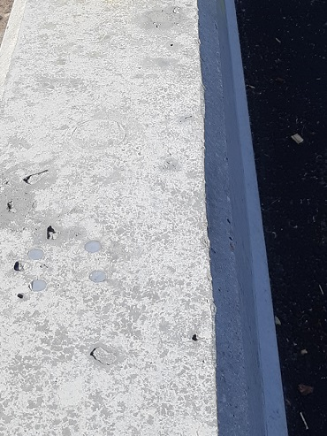
Betonikaiteiden materiaalit
Kiinteissä betonikaiteissa betonin lujuusluokka-vaatimus on C35/45 ja P-luku vähintään P50.
Liukuvalettavassa betonikaiteessa sallitaan Väyläviraston hyväksymän ennakko-koemenetelmän mukaisen vakioseossuhteisen betonin käyttö.
Liikuteltavan betonikaiteen betonin P-luku on vähintään P30.
Vaihtoehtoisesti liikuteltavan betonikaiteen tulee täyttää rasitusluokkien XF 4 ja XD 3 vaatimukset.
Liukuvalettavassa betonikaiteessa liikuntasaumojen pääteräkset korroosiosuojataan.
Liikuntasaumoja ei saumata.
Betonielementti- ja paikallavalettavaan kaitee-seen valuankkurit teräskaiteen kiinnittämiseksi.
Liukuvalettaviin ja liikuteltaviin betonikaiteisiin toteutetaan läpireiät.

Slide 16
Betonikaiteiden pinnan käsittely
Muottia vasten betonoidun pinnan laatuluokka on yleensä MUO-A ja liukuvaletun betonikaiteen pinnan laatuluokka on LV-A.
Pinnan laatuluokka arvioidaan uutena.
Betonikaiteiden arvonmuutoksiin ei käytetä sillanrakentamisen ja -korjaamisen arvonmuutosperusteita (SAP).
Betonikaiteen pintaan alle 0,8 m korkeudelle ei sallita tien puolella pystyurituksia, rimoituksia tai ritilöitä.
Voivat lisätä kaiteen ja törmänneen auton välistä kitkaa ja siten kääntää autoa poikkeavasti.
Rimat tai ritilät voivat irrota törmäyksessä tai aurauksen ja ikääntymisen vaikutuksesta.
Vaakaupotukset ja vaakasuorat koristemuotoilut ovat sallittuja.
Betonikaiteen koristeluja tai upotuksia ei käytetä, kun nopeustaso on 100 km/h tai korkeampi.

